Slide 1
第八讲 可测集与Borel集
目的：熟悉一些常见的可测集，了解Borel
集类与Lebesgue集类的差别。
重点与难点：Borel集的可测性
Borel集与可测集的关系

Slide 2
基本内容：
一．Borel集
问题1：按Lebesgue可测集的定义，我们所 熟悉的哪些集合是可测的？
问题2：由Lebesgue测度的性质以及上面所熟悉的可测集，还能构造出哪些可测集？所有这些可测集构成什么样的集类？

Slide 3

开集的可测性
（1） 开集与闭集的可测性
命题1 $R^{n}$中任意开矩体都是可测的，且$mI=\left|I\right|$。
证明：我们在前一节已经证明对任意开矩体$I$，有$m^{∗}I=\left|I\right|$，所以只需证明$I$是可测的就行了，又由关于可测集定义的讨论，我们只要证明对任意开矩体$J$，有
$m^{∗}J=m^{∗}\left(J∩I\right)+m^{∗}\left(J∩I^{c}\right)$

Slide 4

注意到$J∩I$仍是个矩体，$J∩I^{c}=J−\left(J∩I\right)$.
故不难得知
$$m^{∗}\left(J∩I\right)=\left|J∩I\right|, m^{∗}\left(J∩I^{c}\right)=\left|J\right|−\left|J∩I\right|$$
（这与证明$m^{∗}I=\left|I\right|$类似）因此
$$m^{∗}J=\left|J\right|=\left|J∩I\right|+\left|J\right|−\left|J∩I\right|$$
$$=m^{∗}\left(J∩I\right)+m^{∗}\left(J∩I^{c}\right)$$
从而$I$可测。证毕。

Slide 5

定义1 $R^{n}$中的集合
$$G=\left\{\left(x_{1},⋯,x_{n}\right)∈R^{n}|a_{i}<x_{i}≤b_{i},i=1,⋯,n\right\}$$
称为左开右闭矩体。
与直线上开集的构造有所不同，$R^{n}$中的开集未必可以表示成互不相交的开矩体的并，但可以表示成互不相交的左开右闭矩体之并，即

Slide 6

引理1 $R^{n}$中的非空开集$G$都可表示成最多可数个互不相交的左开右闭的矩体之并，即$G=\bigcup_{i}{J_{i}},J_{i}$是左开右闭矩体。
证明：对每一正整数$k$, $R^{n}$可以分解成可数个形如$B_{k}=\left\{\left(x_{1},x_{2},⋯,x_{n}\right)|\frac{m_{i}}{2^{k}}<x_{i}≤\frac{\left(m_{i}+1\right)}{2^{k}}\right\},$
($i=1,2,⋯,n$,$m_{i}$是整数)的互不相交的左开右闭矩体之并。假设$k=1$时上述矩体中完全包含在$G$内的那些为$I_{i}^{(1)},i=1,2,⋯$

Slide 7

(有限或可数个)。对于$k>1$，用$I_{i}^{(k)}$表示上述那些完全被$G$包含但与任何$I_{i}^{\left(l\right)}(l≤k−1)$不相交的矩体。这样就得到可数多个左开右闭的矩体 $I_{i}^{\left(k\right)}(1≤i<∞)$且它们互不相交，并满足$\bigcup_{i,k}{I_{i}^{(k)}}⊂G$ 。如果$x∈G$，则存在$δ>0$，使$B(x,δ)⊂G$注意到$\left|B_{k}\right|=\frac{1}{2^{kn}}→0,$ 故当$k$充分大时，含$x$的形如$B_{k}$的矩体一定完全包含在$B(x,δ)$中，从而也包含在G，所以$x$一定在某个$I_{i}^{(k)}$中，即$x∈\bigcup_{i,k}{I_{i}^{\left(k\right)}}.$ 于是$G=\bigcup_{i,k}{I_{i}^{\left(k\right)}}$。

Slide 8
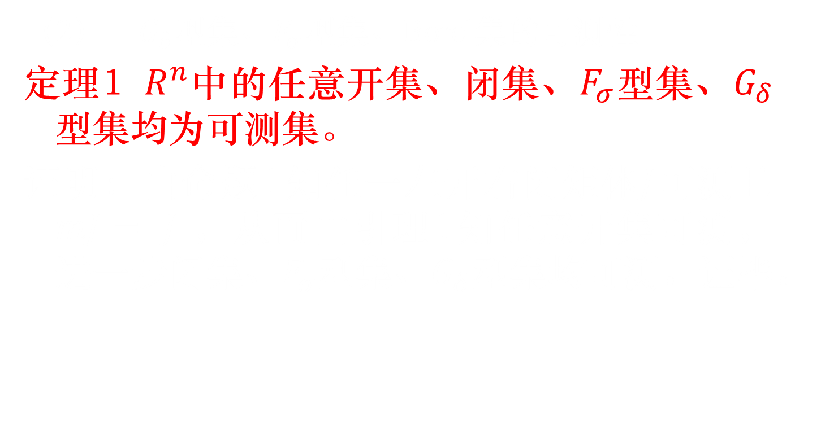
（2） $G_{δ}$型集、$F_{σ}$型集、Borel集的可测性
定理1 $R^{n}$中的任意开集、闭集、$F_{σ}$型集、$G_{δ}$型集均为可测集。
证明：由命题1知任一左开右闭矩体$J$可测且$mJ=|J|$，从而由引理1知任意开集可测，进一步闭集、$F_{σ}$型集、$G_{δ}$型集均可测。证毕。

Slide 9
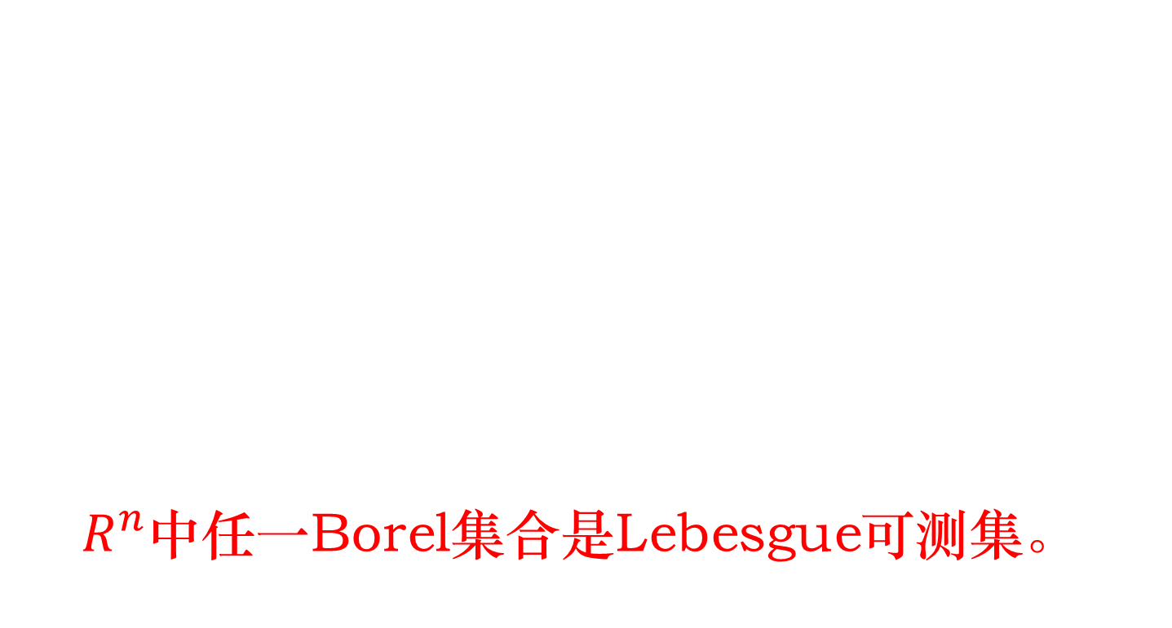
注：从定理1可知，可数个$F_{σ}$型集或$G_{δ}$型集的并或交仍是可测的。事实上，由开集经过可数次的交、并、差运算后，所得的集合仍然是可测集。于是，由$R^{n}$中所有开集经过上述运算而得的域就是一个可测集类。将这个集类记作$ℬ(R^{n})$或$ℬ$，称为$R^{n}$中的Borel集类。$ℬ$中元称为$R^{n}$中的Borel集。因此我们又可以将刚才的结论叙述为：
$R^{n}$中任一Borel集合是Lebesgue可测集。

Slide 10
二．Borel集类与Lebesgue集类的比较
问题3：根据Lebesgue外测度及可测集的定义，你认为Lebesgue可测集与Borel集差别有多大？

Slide 11
问题4：对任意集合E，能否找到包含E的Borel集G，使得它们有相同的外测度？
问题5：对上述E，能否找到包含在E中的Borel集F，使得它们具有相同的外测度？如果E是可测集，情形又如何？

Slide 12

Lebesgue可测集的结构
Borel集类已包含了我们经常见到的$R^{n}$中的大多数集合，然而，的确仍有不少集合不是Borel集，如本章第一节中构造的不可测集显然不可能是Borel集。那么，是否存在Lebesgue可测但却不是Borel集的集合呢？有的，而且很多，我们已经看到，如果一个集合的外测度为0，则它一定可测，但是外测度为0的集合却未

Slide 13

必是Borel集，要证明这件事并不困难，比如，可以证明直线上Borel集全体的势为$c$。事实上，Lebesgue可测集的全体显然有不大于$2^{c}$的势，只需证明其势不小于$2^{c}$就可以了，我们已经知道Cantor集是一个零测集，且有势c，因而它的一切子集也是零测集，且其子集全体有势$2^{c}$。由此立知，Lebesgue可测集全体

Slide 14

远比Borel集全体的势大，上面的证明同时告诉我们，Cantor的一切子集中，确有很多不是Borel集，但它们都是Lebesgue可测集。
现在我们来看看，Lebesgue可测集与Borel集差别有多少，假设$E$是一个可测集，且不妨设$mE<∞$，则对任意$n$，存在可数个开矩体$I_{i}^{\left(n\right)}(i=1,2,⋯)$，使$\bigcup_{i=1}^{∞}{I_{i}^{\left(n\right)}}⊃E$且

Slide 15

$$\sum_{i=1}^{∞}{\left|I_{i}^{(n)}\right|}−\frac{1}{n}≤mE≤\sum_{i=1}^{∞}{\left|I_{i}^{(n)}\right|}$$
而$m\left(\bigcup_{i=1}^{∞}{I_{i}^{(n)}−E}\right)=m\left(\bigcup_{i=1}^{∞}{I_{i}^{(n)}}\right)−mE$
故由
$$m\left(\bigcup_{i=1}^{∞}{I_{i}^{(n)}}\right)≤\sum_{i=1}^{∞}{\left|I_{i}^{(n)}\right|}$$
由此易知
$$m\left(\bigcup_{i=1}^{∞}{I_{i}^{(n)}−E}\right)≤\frac{1}{n}$$

Slide 16

记 $G_{n}=\bigcup_{i=1}^{∞}{I_{i}^{(n)}}$,则$Gn$是开集，从而$G=\bigcap_{n=1}^{∞}{G_{n}}$
是$G$型集，而且 $G⊃E$，由
$$mG≤mG_{n}≤mE+\frac{1}{n}$$
得
$$m\left(G−E\right)=0$$
立知$E$是Borel集$G$与一个Lebesgue零测集$G−E$之差。

Slide 17

类似的办法可以证明，能找到Borel集$F⊂E$，使$m\left(E−F\right)=0$，即$E$也是Borel集与一个Lebesgue零测集之并。换言之，对任一Lebesgue可测集E，都可以找到包含于其中的Borel集，使它们有相同的测度，也可以找到包含E的Borel集，使它们也有相同的测度。因此，Borel集与Lebesgue可测集的差别在于零测集上。

Slide 18
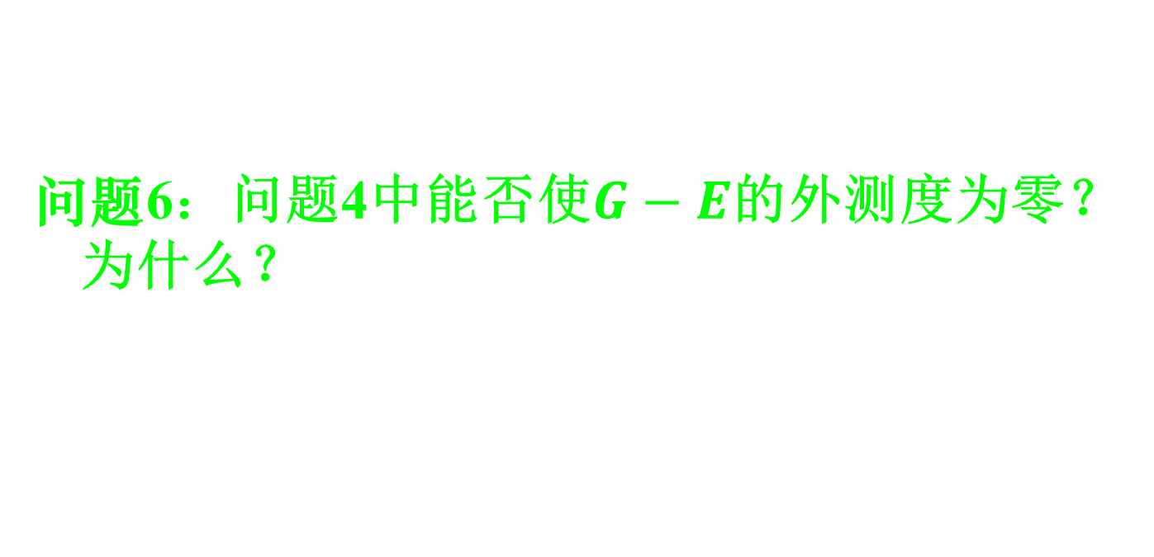
问题6：问题4中能否使$G−E$的外测度为零？为什么？

Slide 19
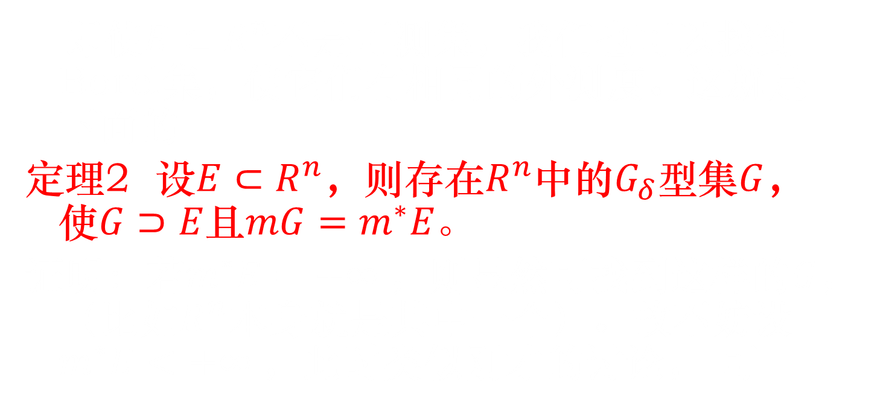
即使$E⊂R^{n}$不是可测集，我们也可以找到Borel集，使它们有相同的外测度。这就是下面的
定理2 设$E⊂R^{n}$，则存在$R^{n}$中的$G_{δ}$型集$G$，使$G⊃E$且$mG=m^{∗}E$。
证明：若$m^{∗}E=+∞$，则显然可找到这样的$G$，（比如$R^{n}$本身就是其中一个）。故不妨设$m^{∗}E<+∞$，此时类似刚才的讨论， 可

Slide 20

以找到开集$Gn$，使$G_{n}⊃E$且
$$0≤mG_{n}−m^{∗}E<\frac{1}{n}$$
令$G=\bigcap_{n=1}^{∞}{G_{n}}$，令$G$即为所求。证毕。
应该指出的是，如果$E$是不可测集，虽然可以找到Borel集$G⊃E$，使$mG=m^{∗}E$，
但$G−E$的外测度不可能等于0，否则
$E=G−(G−E)$将是可测集。

Slide 21

定理3 若$E⊂R^{n}$是可测集，则有$R^{n}$中的
Borel集$F$，使$F⊂E$且
$$mF=mE,m(E−F)=0$$
证明：若$E$无界，则可作一列矩体$\left\{I_{n}\right\}$，
使$I_{n}⊂I_{n+1}$且$\bigcup_{n=1}^{∞}{I_{n}}⊃E$，于是$E_{n}=I_{n}∩E$
是一列有界可测集列，且$E_{n}⊂E_{n+1}$，从而
$$mE=m\left(\left(\bigcup_{n=1}^{∞}{I_{n}}\right)∩E\right)$$

Slide 22

$$=m\left(\bigcup_{n=1}^{∞}{(I_{n}∩E)}\right)$$
$$=\lim_{n→∞}{m(I_{n}∩E)}$$
若对每一$E_{n}$，可找到Borel集${F_{n}⊂E}_{n}$，使
${{mF}_{n}=mE}_{n}$且${{mE}_{n}−mF}_{n}=0,$则
$$mE=\lim_{n→∞}{mE_{n}}=\lim_{n→∞}{mF_{n}}.$$
令$F=\bigcup_{n=1}^{∞}{F_{n}}$，则 $F⊂E$，于是
$$mE=\lim_{n→∞}{mE_{n}}=\lim_{n→∞}{mF_{n}}≤mF$$
进而$mF=mE$；

Slide 23

另一方面，由于
$$\bigcup_{n=1}^{∞}{\left(E_{n}−F_{n}\right)}⊃E−\bigcup_{n=1}^{∞}{F_{n}}$$
故 $m\left(E−\bigcup_{n=1}^{∞}{F_{n}}\right)≤\sum_{n=1}^{∞}{m\left(E_{n}−F_{n}\right)}=0$。
因此，只需就$E$是有界可测集情形证明。
若$E$是有界的，则存在矩体$I⊃E$，记
$S=I−E$，则$S$也是可测集，且$mS=\left|I\right|−mE$
由定理2知存在Borel集$G$，使$G⊃S$，且

Slide 24

$mG=mS,m\left(G−S\right)=0$，令$F=G^{c}∩I$，则$F$仍是Borel集，且$F⊂E$，显然$mF≤mE.$
注意 $mF=m\left(I−G^{c}\right)≥mI−mG=mI−mS$
$$=mI−\left(mI−mE\right)=mE$$
故$mF=mE,m(E−F)=0$。证毕。

Slide 25

$第二章$作业
P94 习题2
1，3，4，6，13，14

